Slide 1
Pagium
点击添加文本
点击添加文本
点击添加文本
点击添加文本

Slide 2
核心理念
点击添加文本
为活动运营而生
点击添加文本
点击添加文本
点击添加文本

Slide 3
目标用户
点击添加文本
活动相关人员
点击添加文本
研发，运营
点击添加文本
点击添加文本

Slide 4
业务现状
点击添加文本
接入市场
点击添加文本
接入运营
点击添加文本
点击添加文本

Slide 5
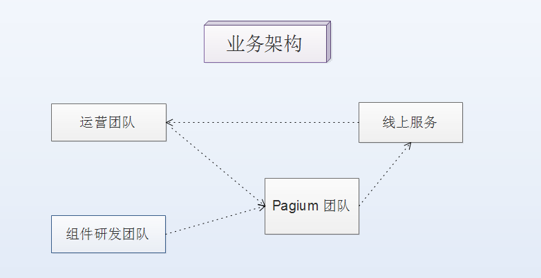
业务结构
点击添加文本
点击添加文本
点击添加文本
点击添加文本

Slide 6
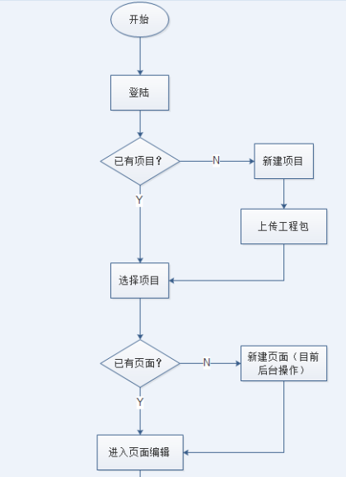
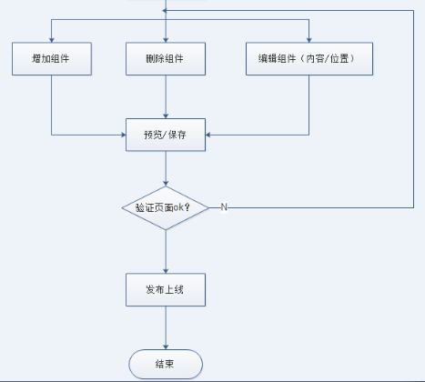
业务流程

Slide 7
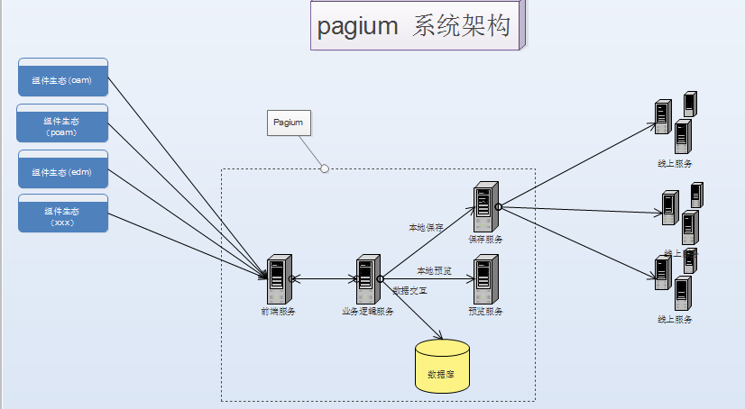
系统架构

Slide 8
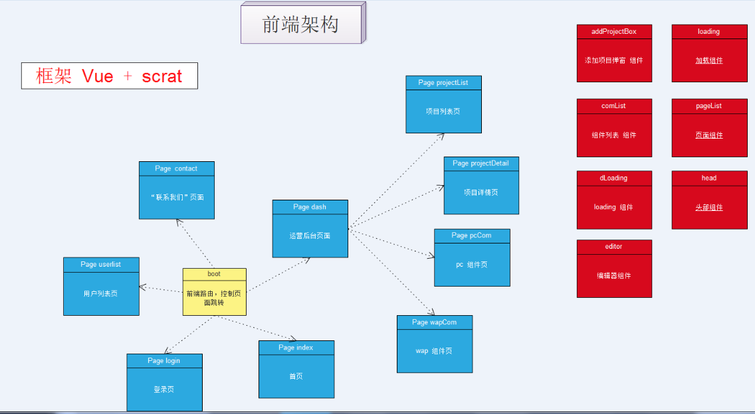
前端架构
点击添加文本
点击添加文本
点击添加文本
点击添加文本

Slide 9
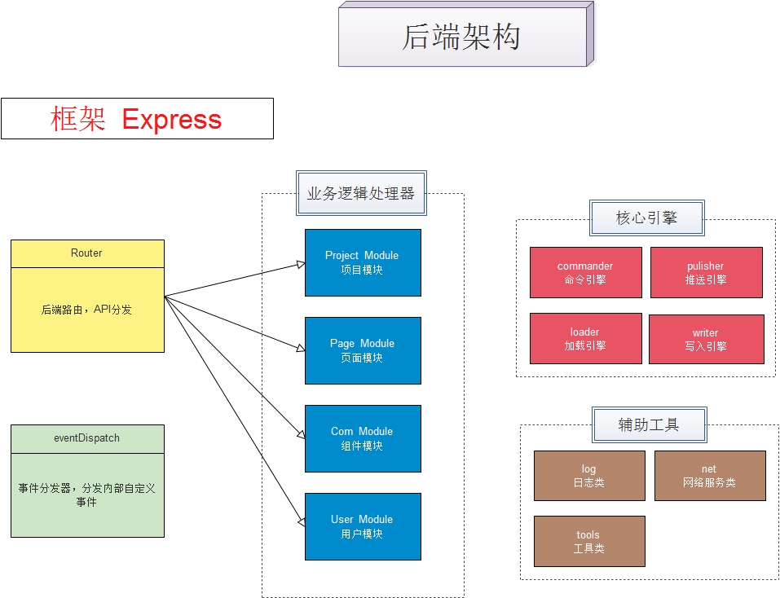
后端架构

Slide 10
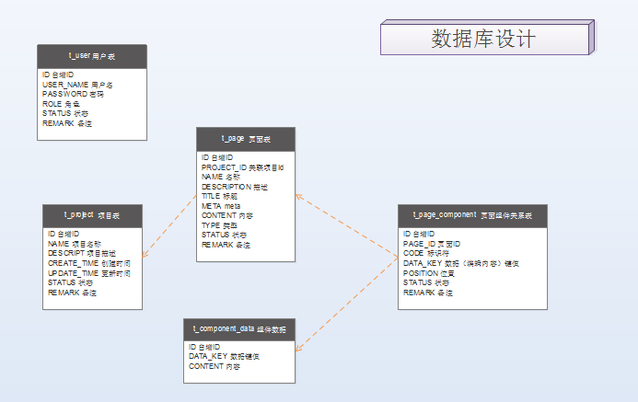
数据库设计

Slide 11
前后端通讯规则
resetful
POST 提交资源
PUT 请求修改
GET 获取资源
DELETE 请求删除

Slide 12
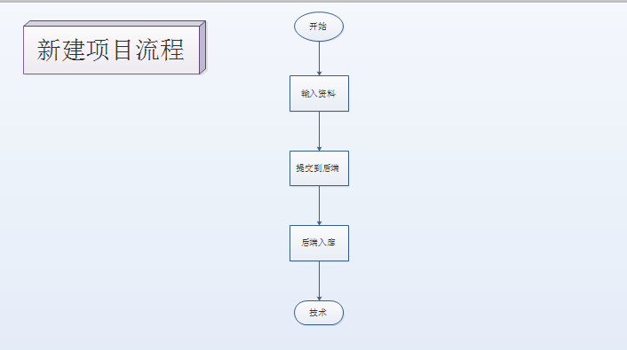
新建项目

Slide 13
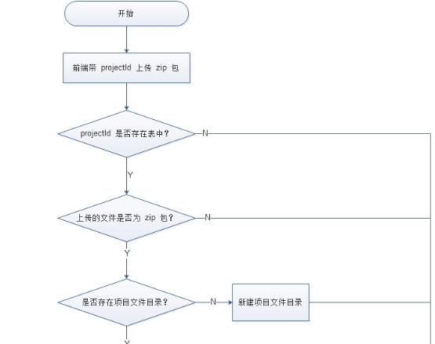
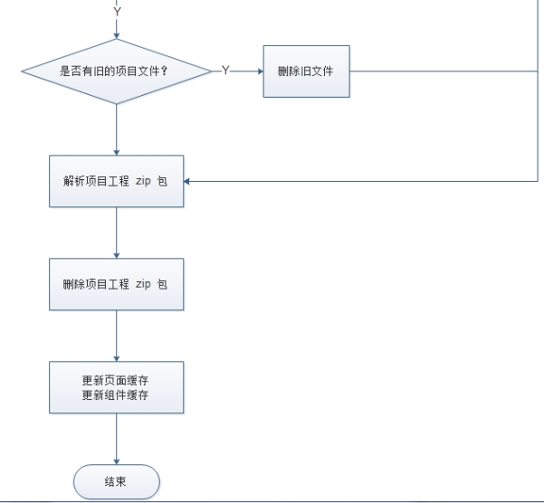
上传工程包

Slide 14
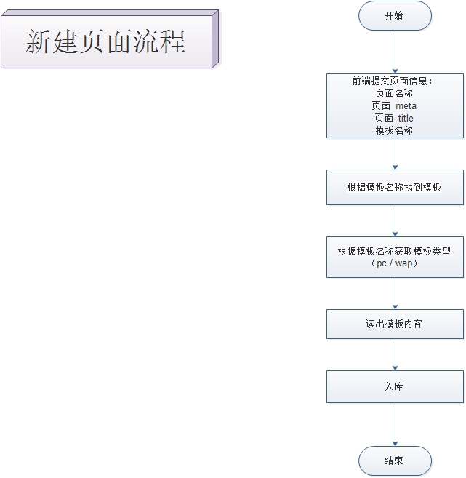
增添页面

Slide 15
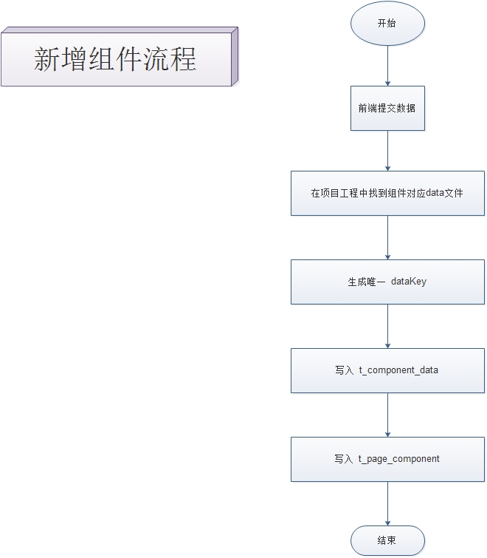
增加组件

Slide 16
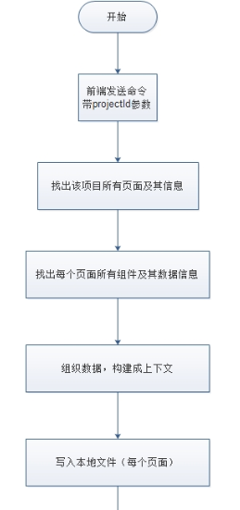
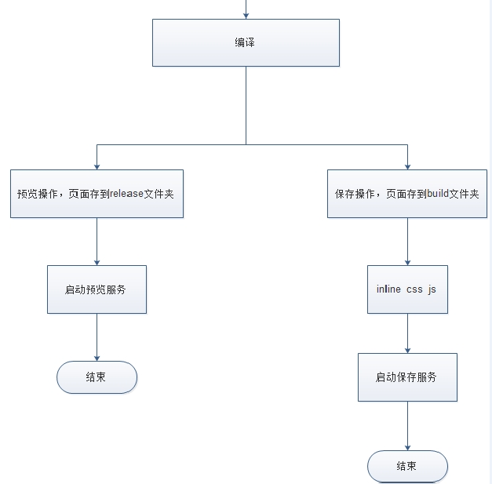
构建页面及编译保存
点击添加文本
点击添加文本
点击添加文本
点击添加文本

Slide 17
谢谢
点击添加文本
点击添加文本
Q & A
点击添加文本
点击添加文本

